Slide 1
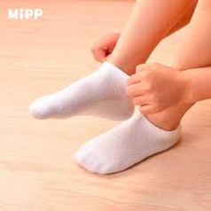
المراجعة: (شيخة السويدي+ابراهيم الزعبي ) | الإعداد : (عفراء الطنيجي) | رقم الهدف: 2951 | خلع الجوارب عند الحاجة لذلك ودون مساعدة | الهدف
الفئة العمرية: 7-8 سنوات | مستوى الشدة: ( شديد) |  | فئة الإعاقة : ( توحد) | بيانات الهدف
درس : خلع الجوارب استيقظ حمد باكراً للذهاب الى المدرسة ، تناول فطوره وجهز حقيبته ثم ذهب ليلبس حذاءه ، ارتدى الجوارب الخاصة باخته مريم دون قصد ، استعان حمد بوالدته من أجل ان تعلمه كيف يخلع جوارب مريم ويرتدي الجوارب الخاصة به ، علمته والدته خلع الجورب الاول وطلبت منه أن يخلع الجورب الثاني ، ونجح في فعل ذلك . |  |  |  | كتاب الطالب

Slide 2
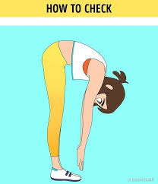
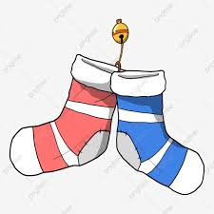
خلع الجوارب عند الحاجة لذلك ودون مساعدة | الهدف
انشطه مهارية | المكونات
الأنشطة الصفية: 1-نشاط محاولة لمس القدم . 2-نشاط اخراج الدوائر من القدم . طريقة خلع الجوارب فيديو تعليمي https://www.youtube.com/watch?v=w4ZD-ch2EjY

Slide 3
الحصة الدراسية:: الهدف الرئيسي هو خلع الجوارب عند الحاجة لذلك ودون مساعدة. أهداف أخرى: أن يعتمد الطالب على نفسه . 1- تشغيل الفيديو الخاص بالدرس. 2- تنفيذ التمارين والأنشطة الصفية على كتاب الطالب وأوراق العمل. 3- عرض أنشودة عن الدرس. 4- يبتكر المدرس أنشطة وتمارين إضافية. النشاط الرياضي يقوم المعلم بإخفاء عدة جوارب في الصف ويطلب من الطلاب العثور عليها . النشاط الفني: تمثيل مسرحية الدمى للطلاب ، وفيه تقوم الدمى بشرح عملي لطريقة خلع الجوارب فالقدم ، يمكن الاستعانة بقدم أحد الطلاب او باستعمال مجسم لقدم . النشاط الموسيقى: أنشودة عن الجوارب والملابس. | دليل للمعلم
يطلب احد افراد الاسرة من الطالب خلع الجوارب . | الواجب المنزلي
مجموعة تدريبات على الايباد تتضمن: 1- لعبة تطابق الجوارب . 2- تلوين صوره. 3- ترتيب الخطوات . | تمارين الكترونية
متوسط: ان يستطيع الطالب مسك الجوارب جيد: ان يستطيع الطالب خلع جزء بسيط من الجورب من قدمة . مرتفع: أن يخلع الطالب الجوارب بمفرده. | التقييم

Slide 4
نشاط اخراج الدوائر من القدم .
نشاط محاولة لمس القدم .
https://www.youtube.com/watch?v=9eHqcBH7N38
على كل طالب ان يتعلم كيفية اخراج الحلقات من القدم .
يمكن الاستغناء عن الحلقات وتخيلها بدل من ذلك.

Slide 5
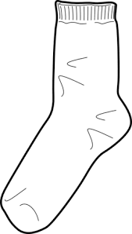
لون الصورة :

Slide 6
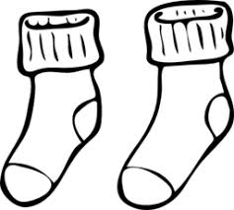
لون الصورة:
القدم اليسرى
القدم اليمنى

Slide 7
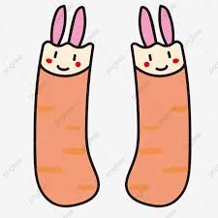
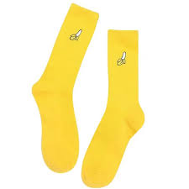
طابق كل جورب بالجورب المشابه له

Slide 8
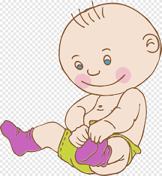
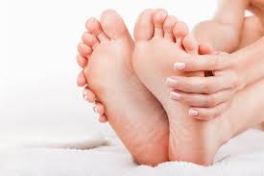
رتب الصور التالية: (طفل يخلع جواربه )

Slide 9
اغنية عن الجوارب
https://www.youtube.com/watch?v=WhhEutRz7TQ

